Slide 1

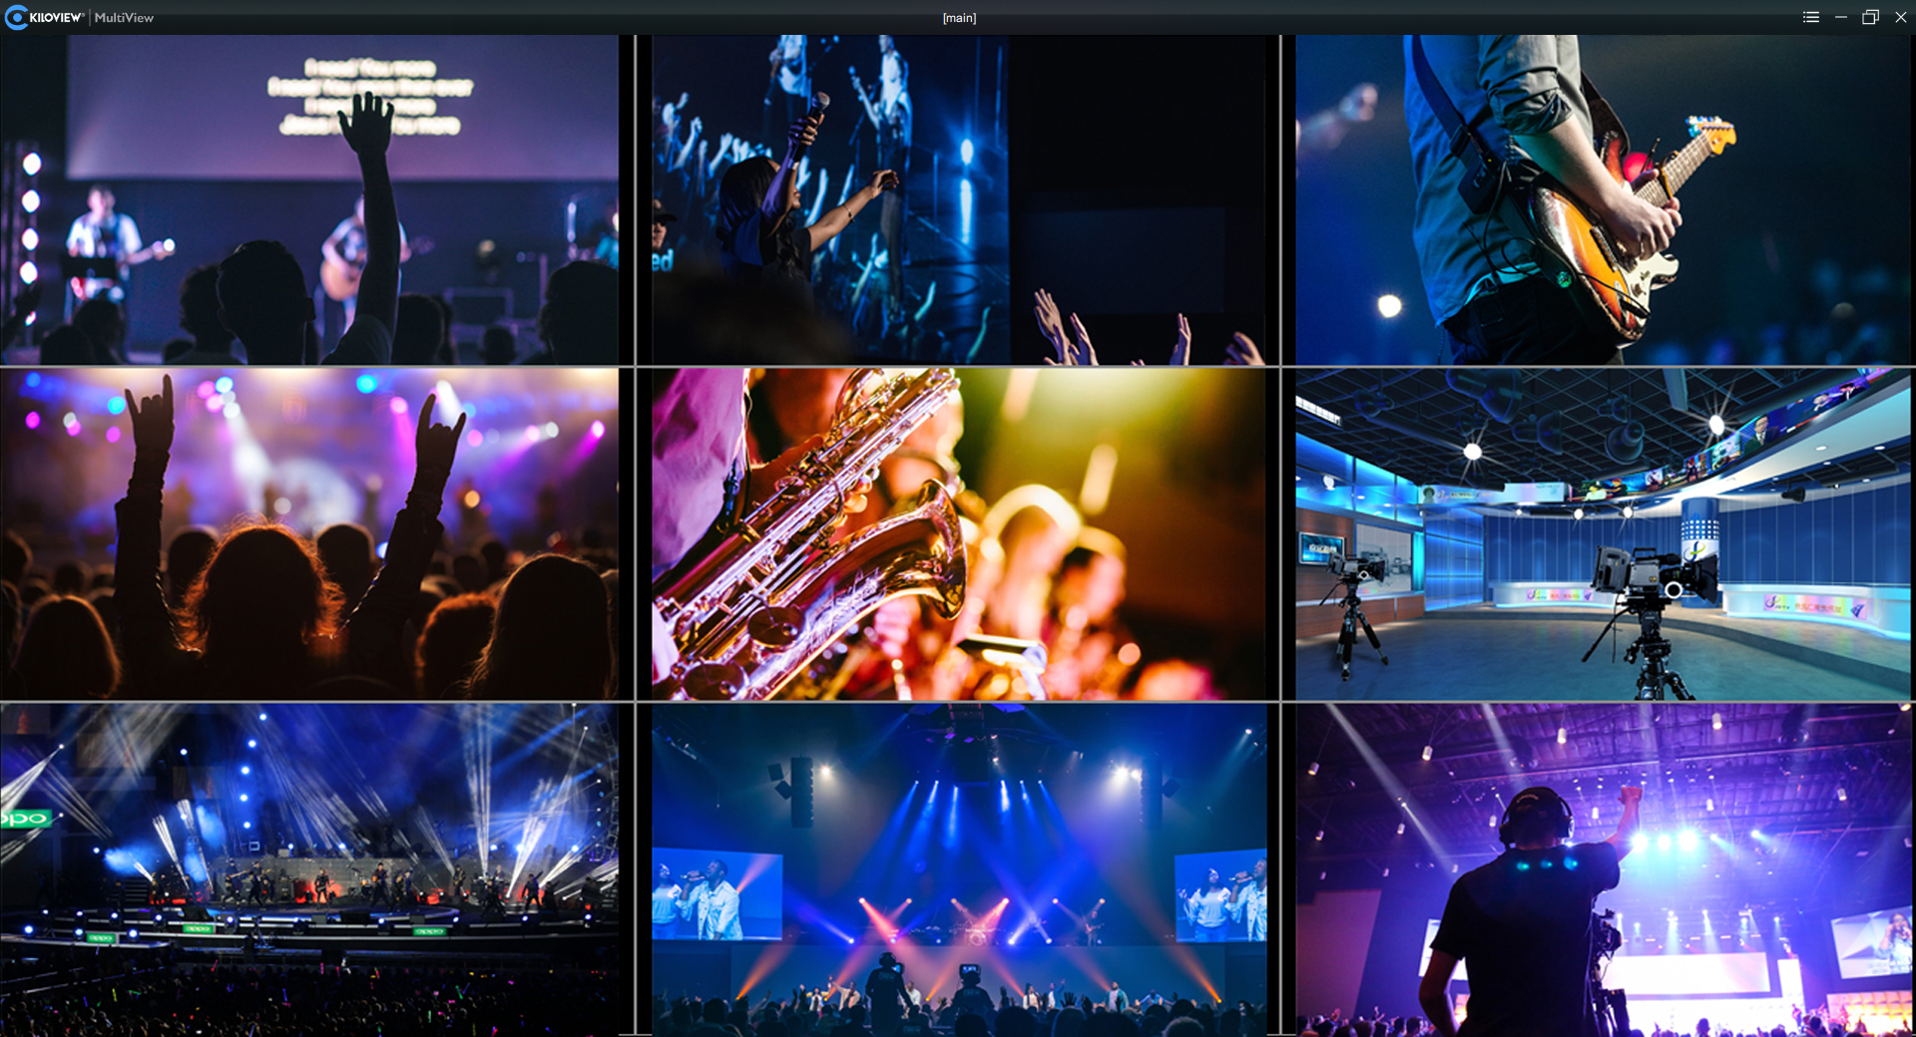
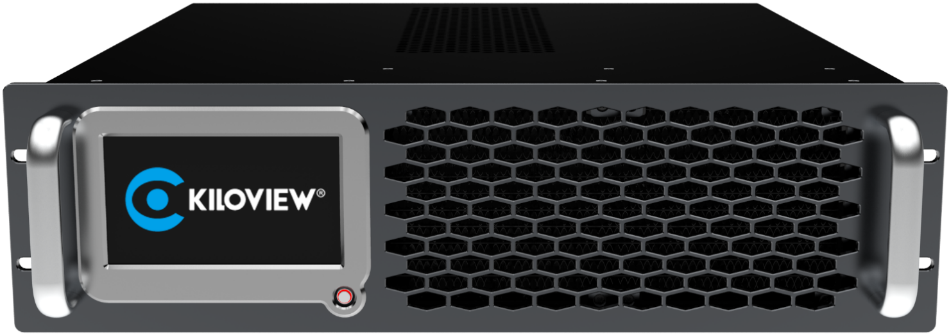
用户手册 V1.0
长沙千视电子科技有限公司

Slide 2
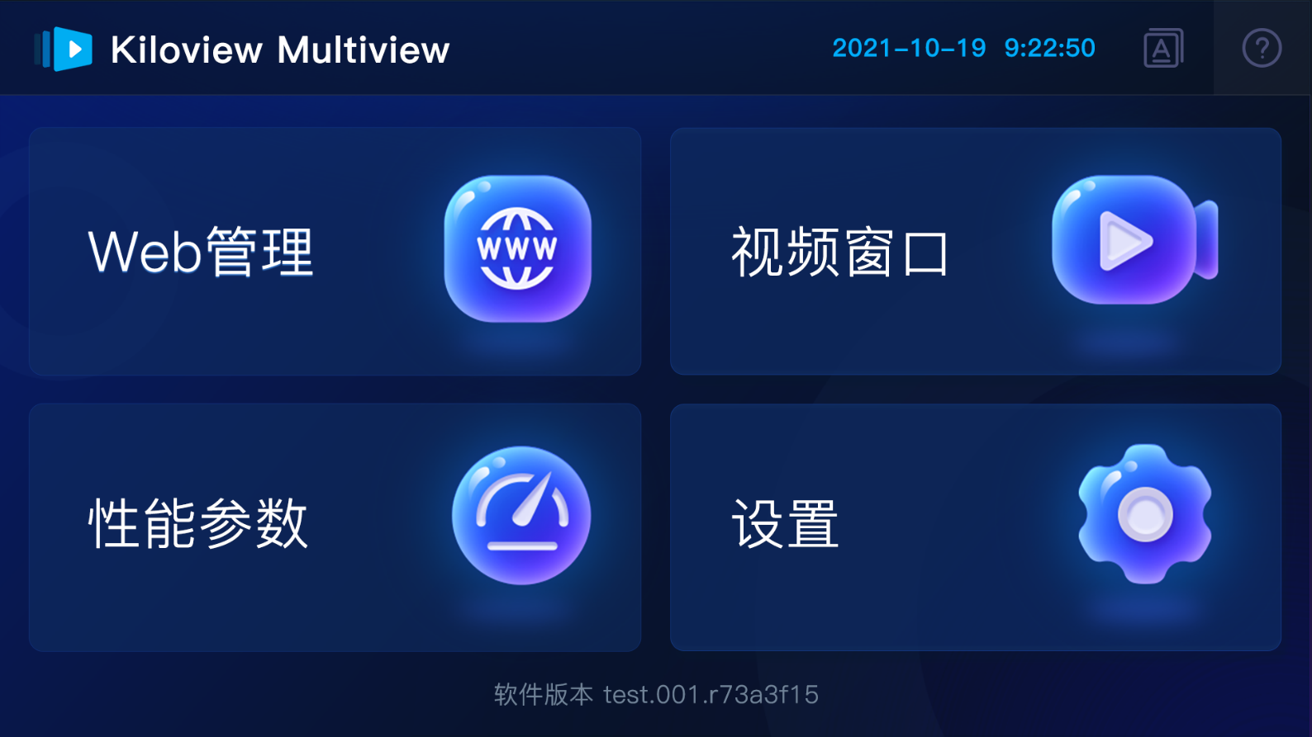
设备开机后，通过设备触摸显示屏可以查看登录Web页面的方式、视频窗口显示、硬件性能参数和参数设置。
长沙千视电子科技有限公司

Slide 3
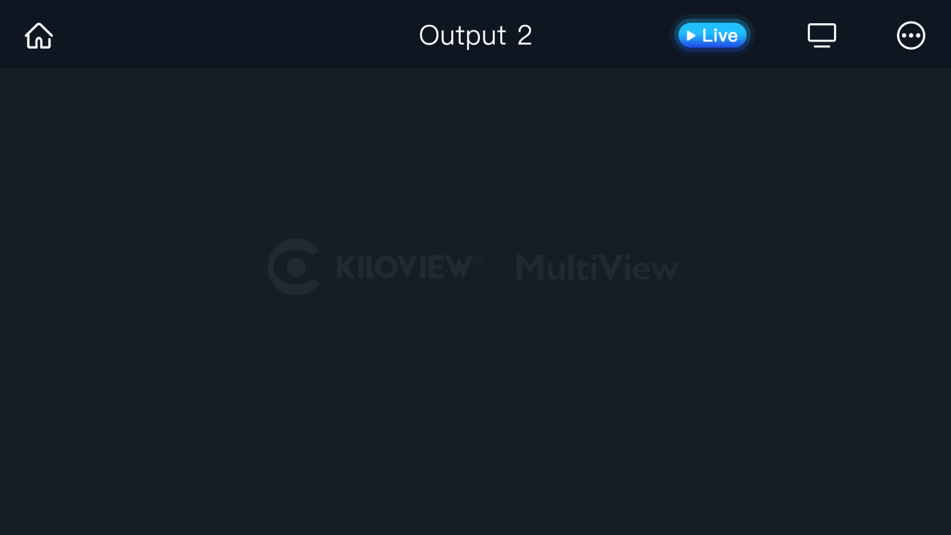




视频窗口：可以通过屏幕预览各输出窗口的视频源画面，左右滑动切换到不同的输出预览窗口。
打开辅助功能
图标 | 说明
 | 开启和关闭播放视频源中心线显示
 | 开启和关闭播放视频源名称显示
 | 开启和关闭播放视频源安全框
 | 开启和关闭播放视频源音柱显示
长沙千视电子科技有限公司

Slide 4

打开多屏幕输出配置
配置输出在不同的屏幕和关闭窗口
关闭窗口
屏幕1
屏幕1
屏幕1
屏幕1
长沙千视电子科技有限公司

Slide 5
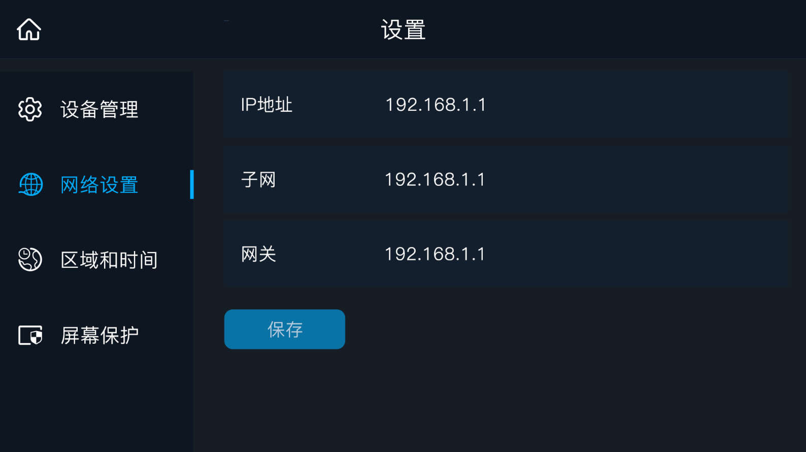
通过屏幕点击“设置”—“网络设置“，配置您当前网络实际业务IP地址、子网和网关，保存后IP地址用于WEB管理页面登录和视频预览。
长沙千视电子科技有限公司

Slide 6

在设备屏幕上点击“Web管理”，进入后可以看到屏幕显示可通过两种方式登录Web管理页面。
方法一：浏览器中打开 http://192.168.40.143:65532/index.html 访问Web管理页面。
方法二：扫描屏幕上的二维码，访问Web管理页面
长沙千视电子科技有限公司

Slide 7
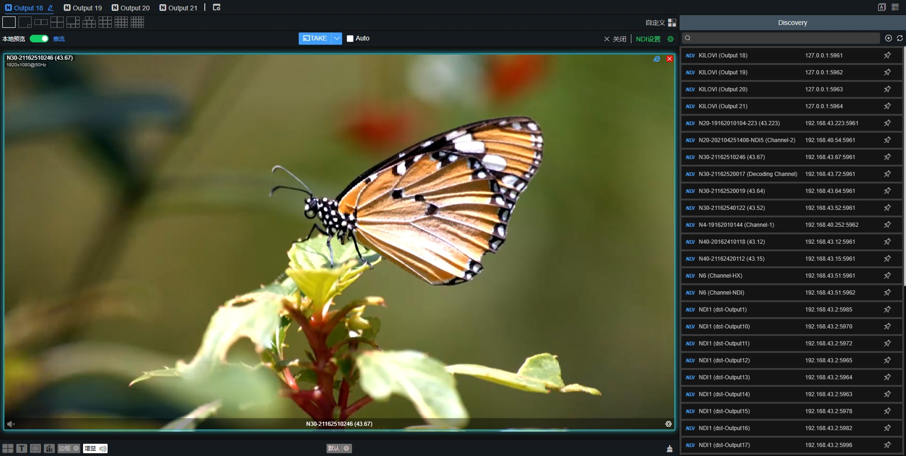




图标 | 说明
 | 添加新的输出窗口
 | 切换系统语言
 | 手机/平板扫描二维码，可登陆到Web管理界面
 | 开启和关闭所有播放视频源中心线的显示
 | 开启和关闭所有播放视频源名称显示
 | 开启和关闭所有播放视频源安全框
 | 开启和关闭所有播放视频源音柱显示
边框 | 开启和关闭所有播放视频源边框叠加和设置边框颜色
增益 | 开启和关闭所有播放视频源的音频赠益和设置音频赠益参数
默认 | 每一路画面可独立设置为PVW模式/PGM模式，
长沙千视电子科技有限公司

Slide 8
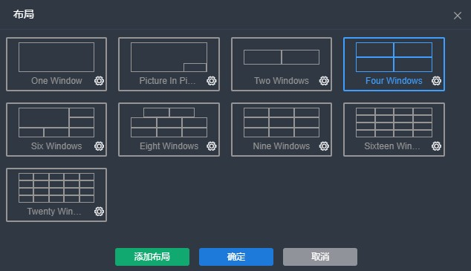
配置预览窗口大小，拖动窗口边框可任意调节窗口大小
1.窗口布局设置，界面默认显示常见几种分屏模式，可自行选择切换
2.通过添加布局，自定义1/2/3/4/5/6/7/8/9/16/20画面布局，支持定义每个窗口的大小
长沙千视电子科技有限公司

Slide 9
添加多个输出窗口
添加的视窗布局在WEB界面显示，您可以选择当前需要的视窗布局
长沙千视电子科技有限公司

Slide 10
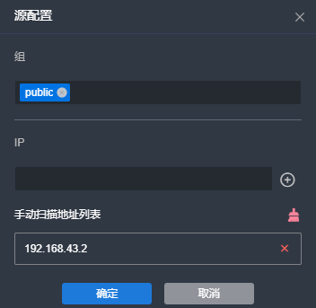
同一局域网内，NDI源可通过自动发现展示在列表中，点击图标刷新可实时更新网络NDI源
点击＋图标，可添加不同组或同一局域网中不同网段的NDI视频源
长沙千视电子科技有限公司

Slide 11
视频源名称、分辨率等信息
发现视频源后，把视频源拖入左边播放窗口进行播放监看
点击右上角浏览器图标后可直接访问编码器Web配置页面
音频开关，默认关闭状态
设置选项可自由选择视频源主子码流进行播放，高级设置中可编辑视频源的名称、字体大小、字体颜色、开启显示名称及音柱、安全框和中心线
长沙千视电子科技有限公司

Slide 12
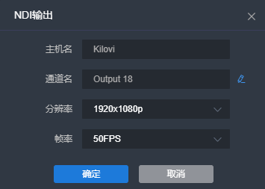
开启NDI输出，可以把预览窗口的单画面或者多画面转换成Full NDI流进行传输
输出的NDI流设置参数页面，可以调整输流的分辨率、帧率
长沙千视电子科技有限公司

Slide 13
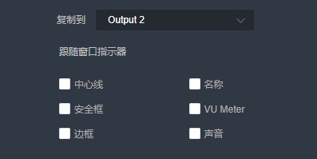
点击下拉菜单，可以选择将当前窗口的图像和参数复制到其他的输出窗口。当修改当前窗口信息后，点击“TAKE”则就修改后的信息切换到复制的其他输出窗口；如选择“Auto”，当您改变窗口信息时，选择复制的窗口也实时的进行变化。
长沙千视电子科技有限公司

Slide 14
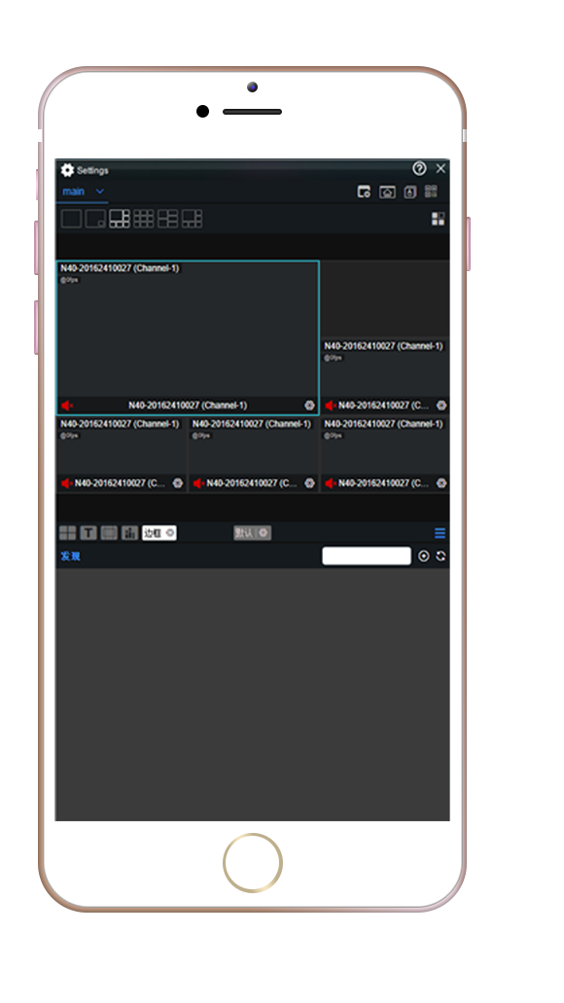
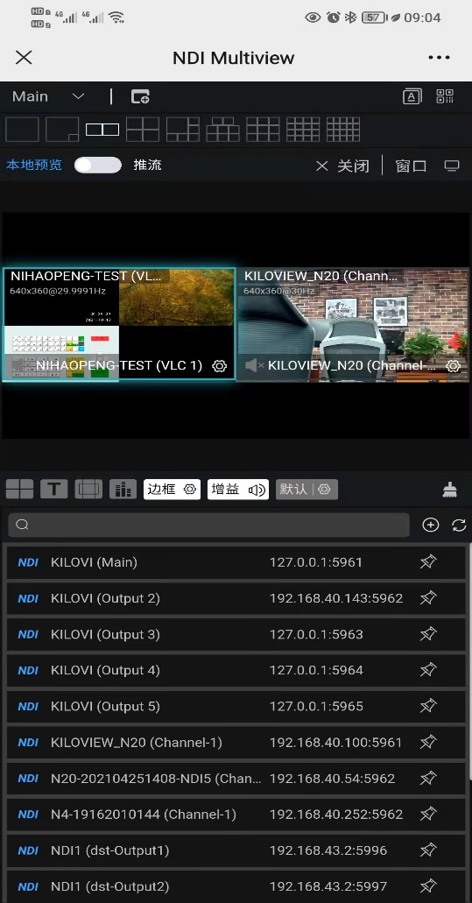
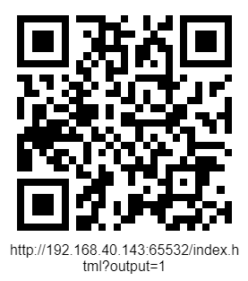
手机/IPAD可通过扫描二维码登陆播放器设置界面对播放器进行参数配置，操作方式跟PC端一致。
注意：手机/平板要和播放器处于同一网络下，才能实现扫描二维码登陆播放器设置页面。
长沙千视电子科技有限公司

Slide 15
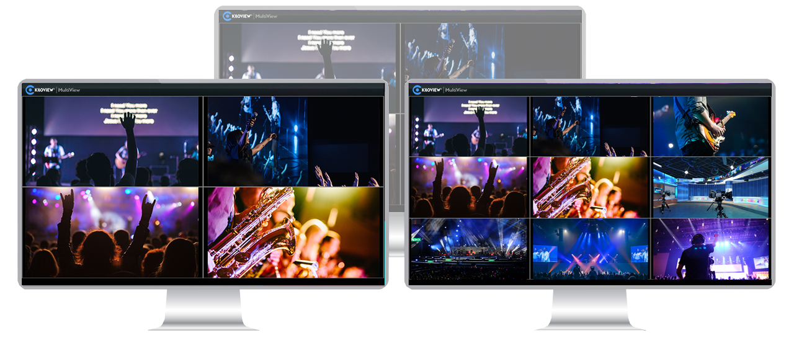
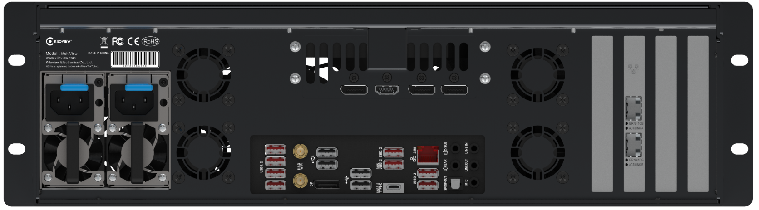
应用：多屏监看
通过设备HDMI/DP接口连接多个显示器，实现多屏幕监看和切换
长沙千视电子科技有限公司

Slide 16
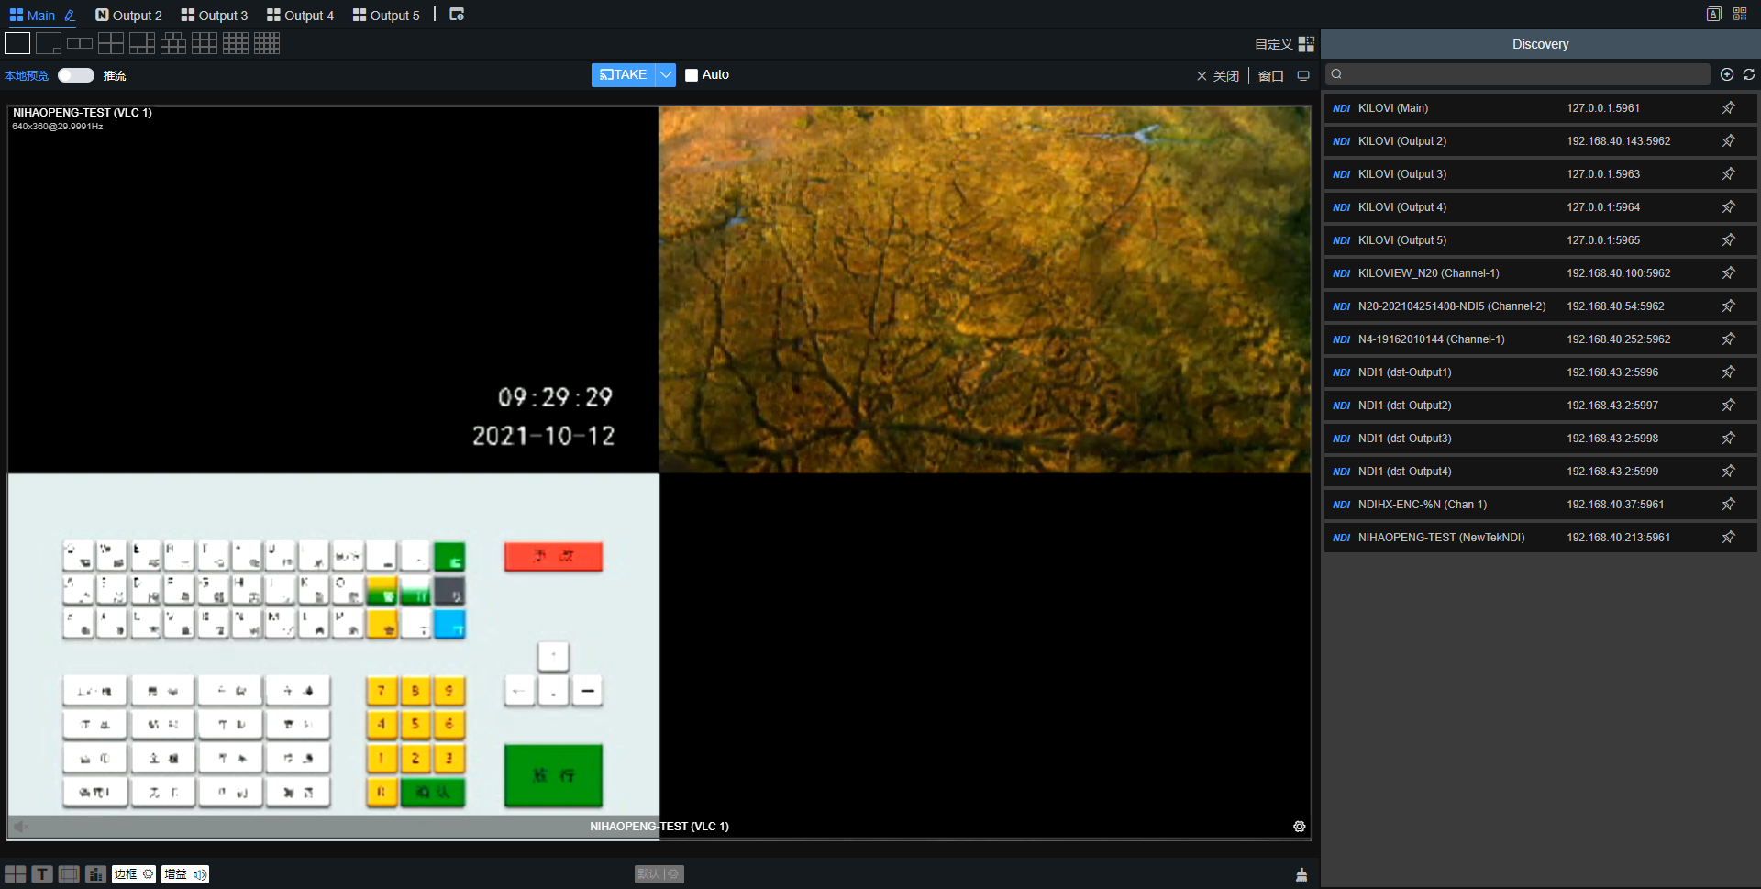


应用：多屏监看
通过“窗口”进行配置，把当前的视频预览画面送到对应其他屏幕上显示，可一键全屏到对应的显示器窗口
长沙千视电子科技有限公司

Slide 17




让“视界”畅通无阻！
长沙千视电子科技有限公司
电话：18573195256 邮箱： sales@kiloview.com 技术支持：support@kiloview.com 地址:长沙市雨花区汇金路877号嘉华智谷产业园长沙屿B4栋106、109号

